Slide 1
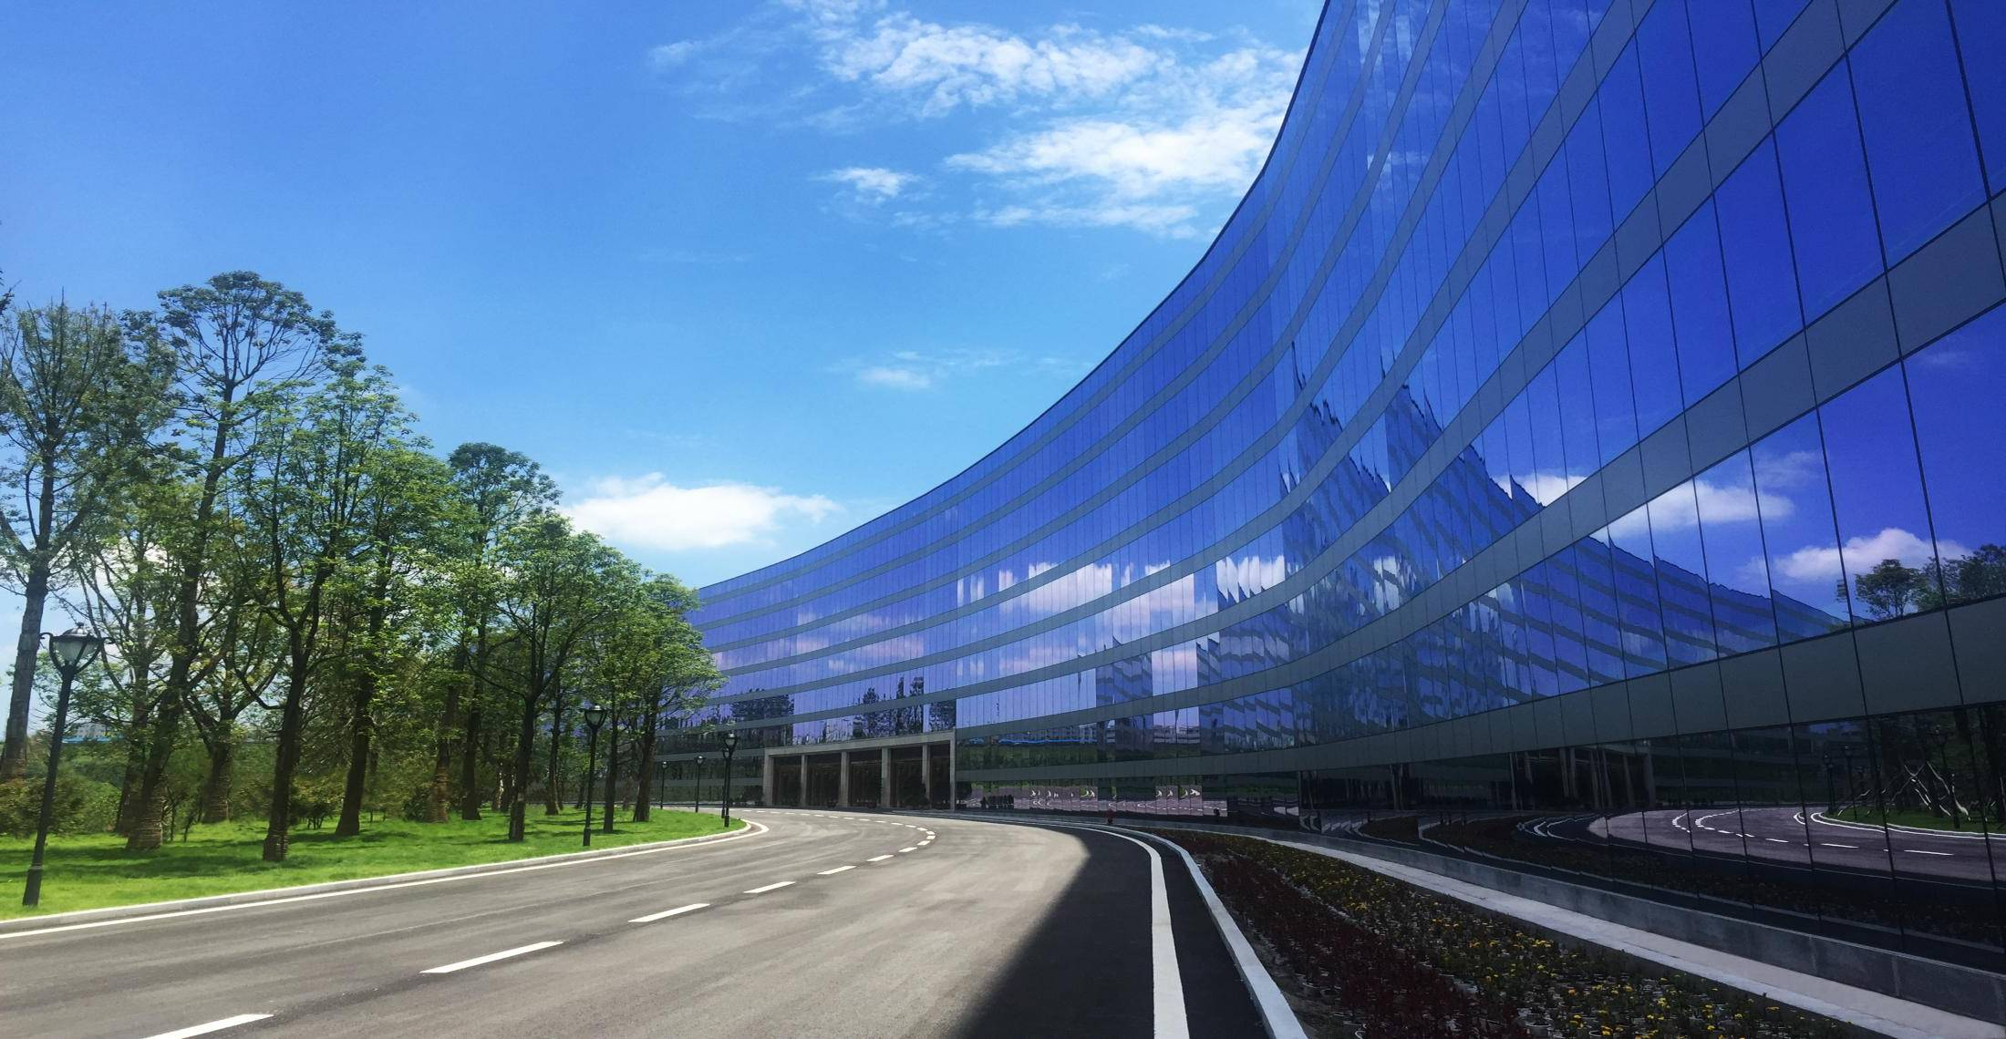
TAIJI
太极集团
2019
2018
浆洗街店工作总结暨2020年工作计划
工作计划
汇报人：****
部门：*****
汇报人：莫晓菊
太极藿香正气液生产基地
太极藿香正气液生产基地

Slide 2
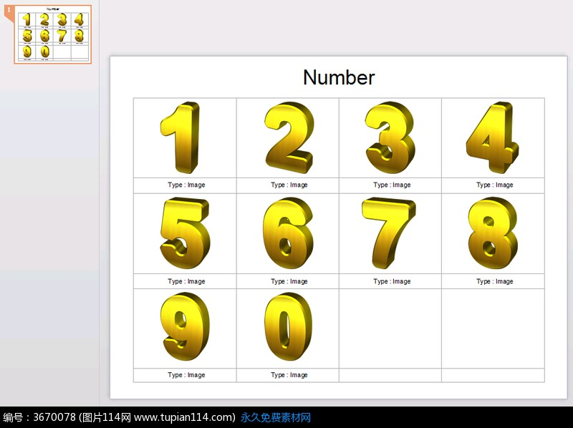
目 录
2019年销售数据回顾
2019年工作亮点
2020年工作计划

Slide 3
2019年销售数据
2019年我店实现总销售1038万元，同比增长246万元，增长率31%，交易笔数9.1万笔，同比增长2.2万笔，增长率32%，毛利260万元，同比增长52万元，增长率25%.
TAIJI 太极集团

Slide 4
工作亮点
一、打造幸福微信圈，增客流，提销售
我店目前微信会员已发展5688位，发展人数居公司首位，微信圈合计销售30万元。发展微信会员，我们不仅可以帮助到顾客，给顾客提供专业的咨询和服务，还可以提升我们的销售，并把他们培养成我们的忠实顾客，其中一位微信会员从购买感冒药（邮寄），发展其购买天胶九盒，累计购买上万元。
TAIJI 太极集团

Slide 5
工作亮点
二、积极上报医院新品，增客流
由于我店地处医院位置，流动性顾客较多，医院新品更新速度快，我们积极主动上报新品，累计数量达528个，我们深知报新品的重要性，利己利公司，提升客流并积极引进医院品种，关注新品销售，维护好厂商，给顾客做好售后服务，以达到双赢，其中新品特立帕肽取得可喜成绩，销售达59万元，度拉糖肽销售5万元，为我店的销售锦上添花。
TAIJI 太极集团

Slide 6
工作亮点
三、优化管理，提升团队凝聚力
1.在执行力方面，我对于公司下达的所有指令认真学习，严格服从，将各项任务合理分配至每位员工，注重细节管理，教会员工解决问题的思维和办法, 让她们独立成长起来
TAIJI 太极集团

Slide 7
工作亮点
三、优化管理，提升团队凝聚力
2. 在新员工带教方面，我不断地总结员工带教经验，严格要求，耐心带教，让她们认识自己岗位的重要性和意义，真心对待每一位顾客，将她们培养为储备店长，为公司发展贡献力量
TAIJI 太极集团

Slide 8
工作亮点
三、优化管理，提升团队凝聚力
3.利用交接班时间，锻炼每一位员工的综合能力，多沟通交流，培养员工荣辱与共的团结意识，奖励进步员工，鼓励新员工，帮助后进员工，让浆洗街店成为一个共同进步，共同成长的有爱团队
TAIJI 太极集团

Slide 9
感谢有你
2019年我店能够取得以上成绩，非常感谢公司各个部门的通力协作与帮助！感谢店上所有姐妹和我一起并肩作战！感谢姐妹们的共同努力与全力支持！
TAIJI 太极集团

Slide 10
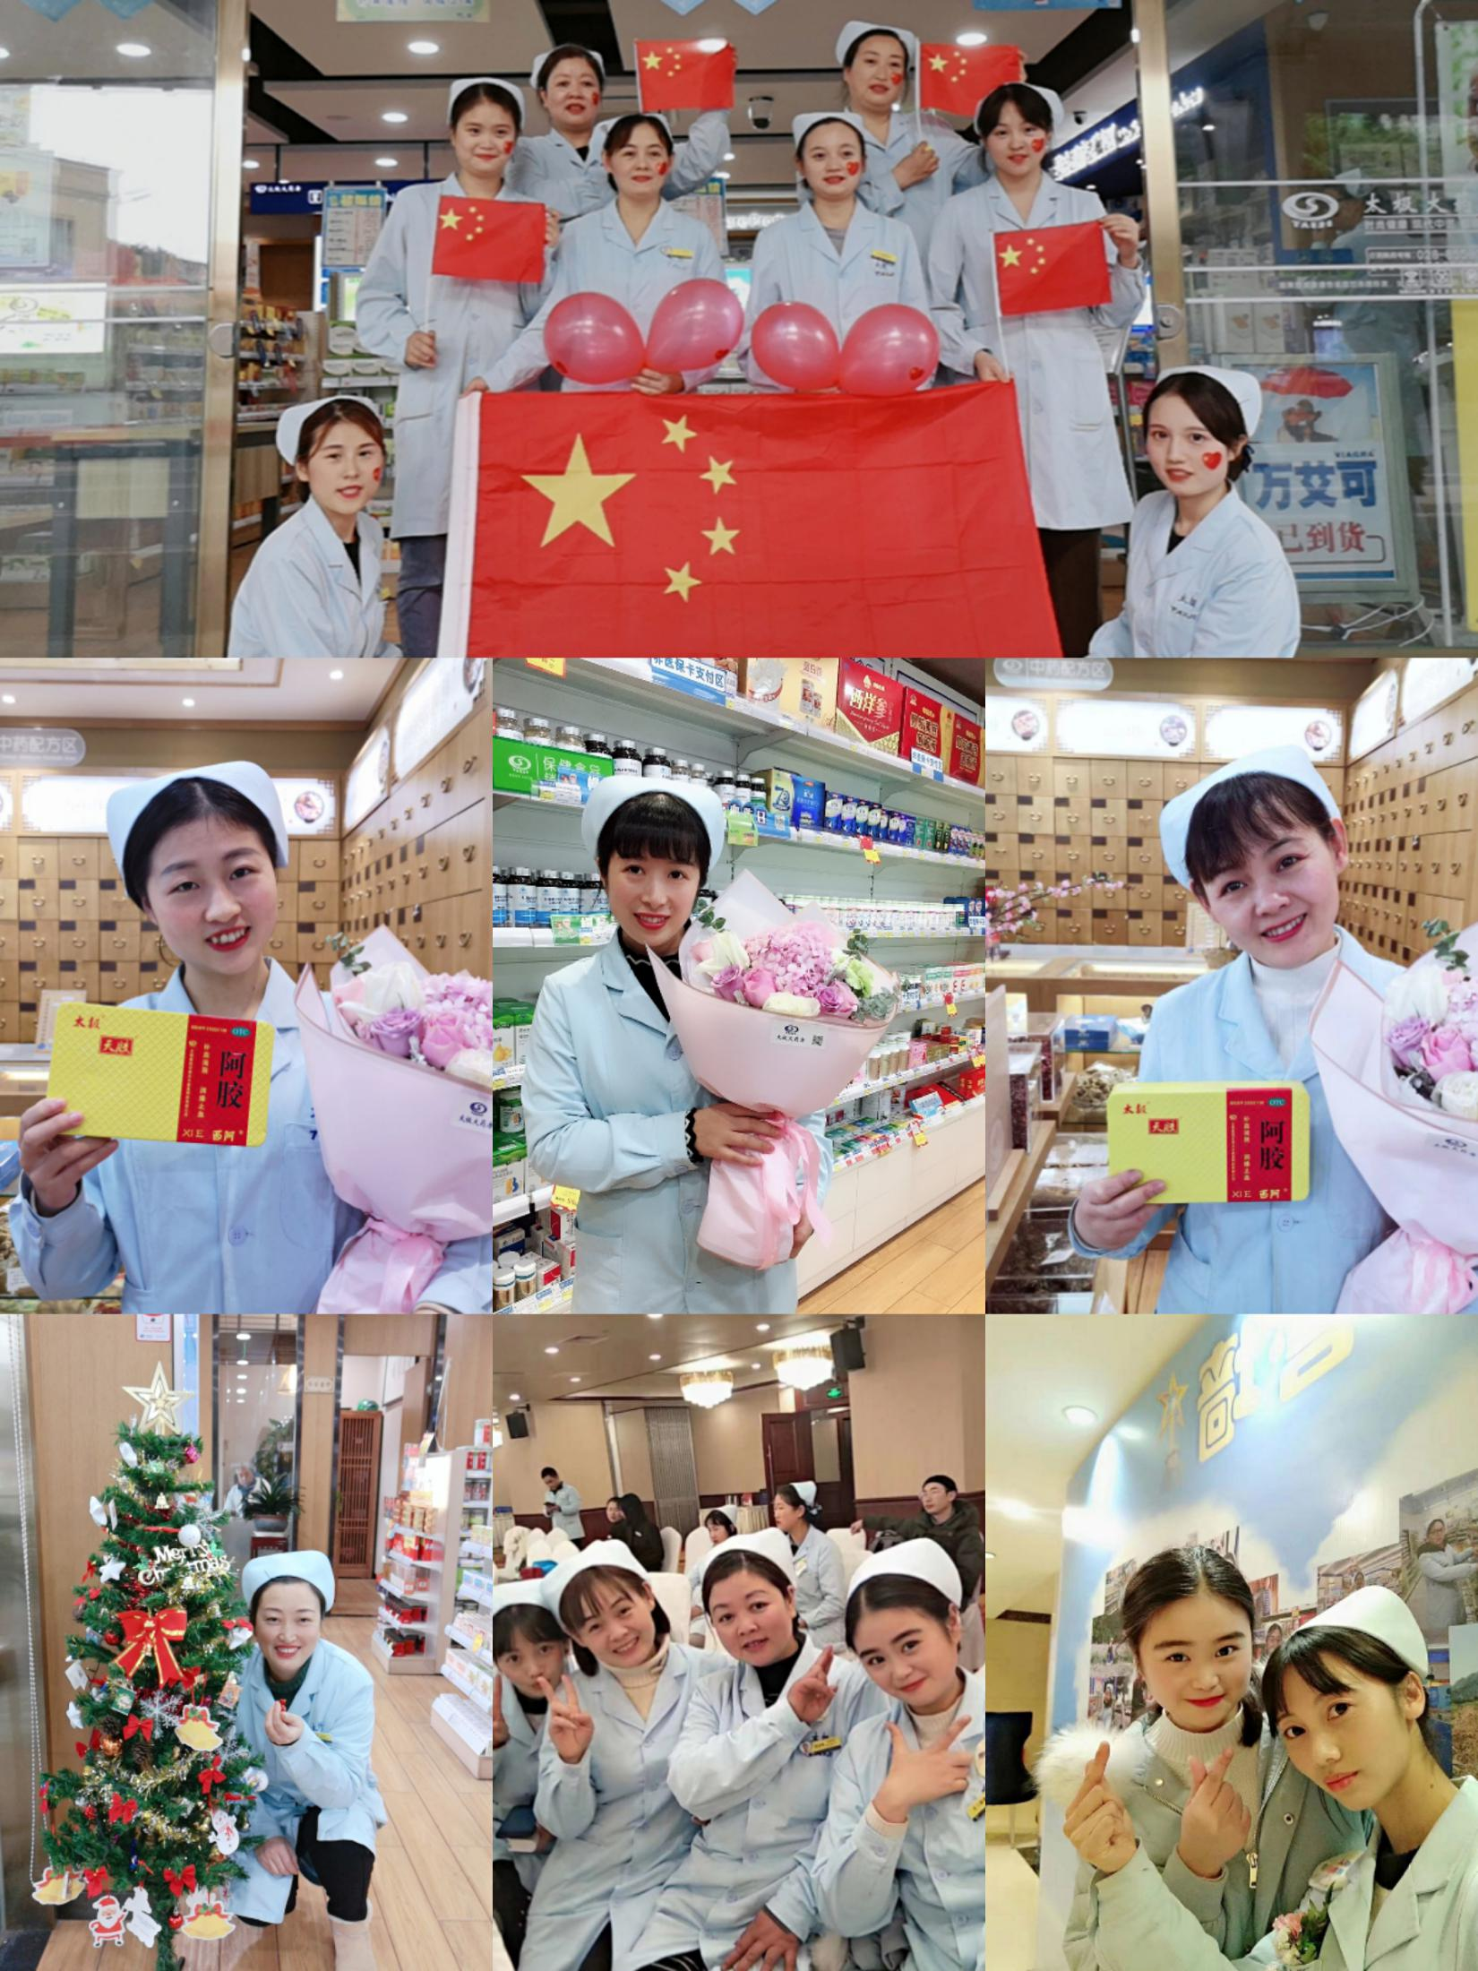
感谢有你
专业的你们
TAIJI 太极集团

Slide 11
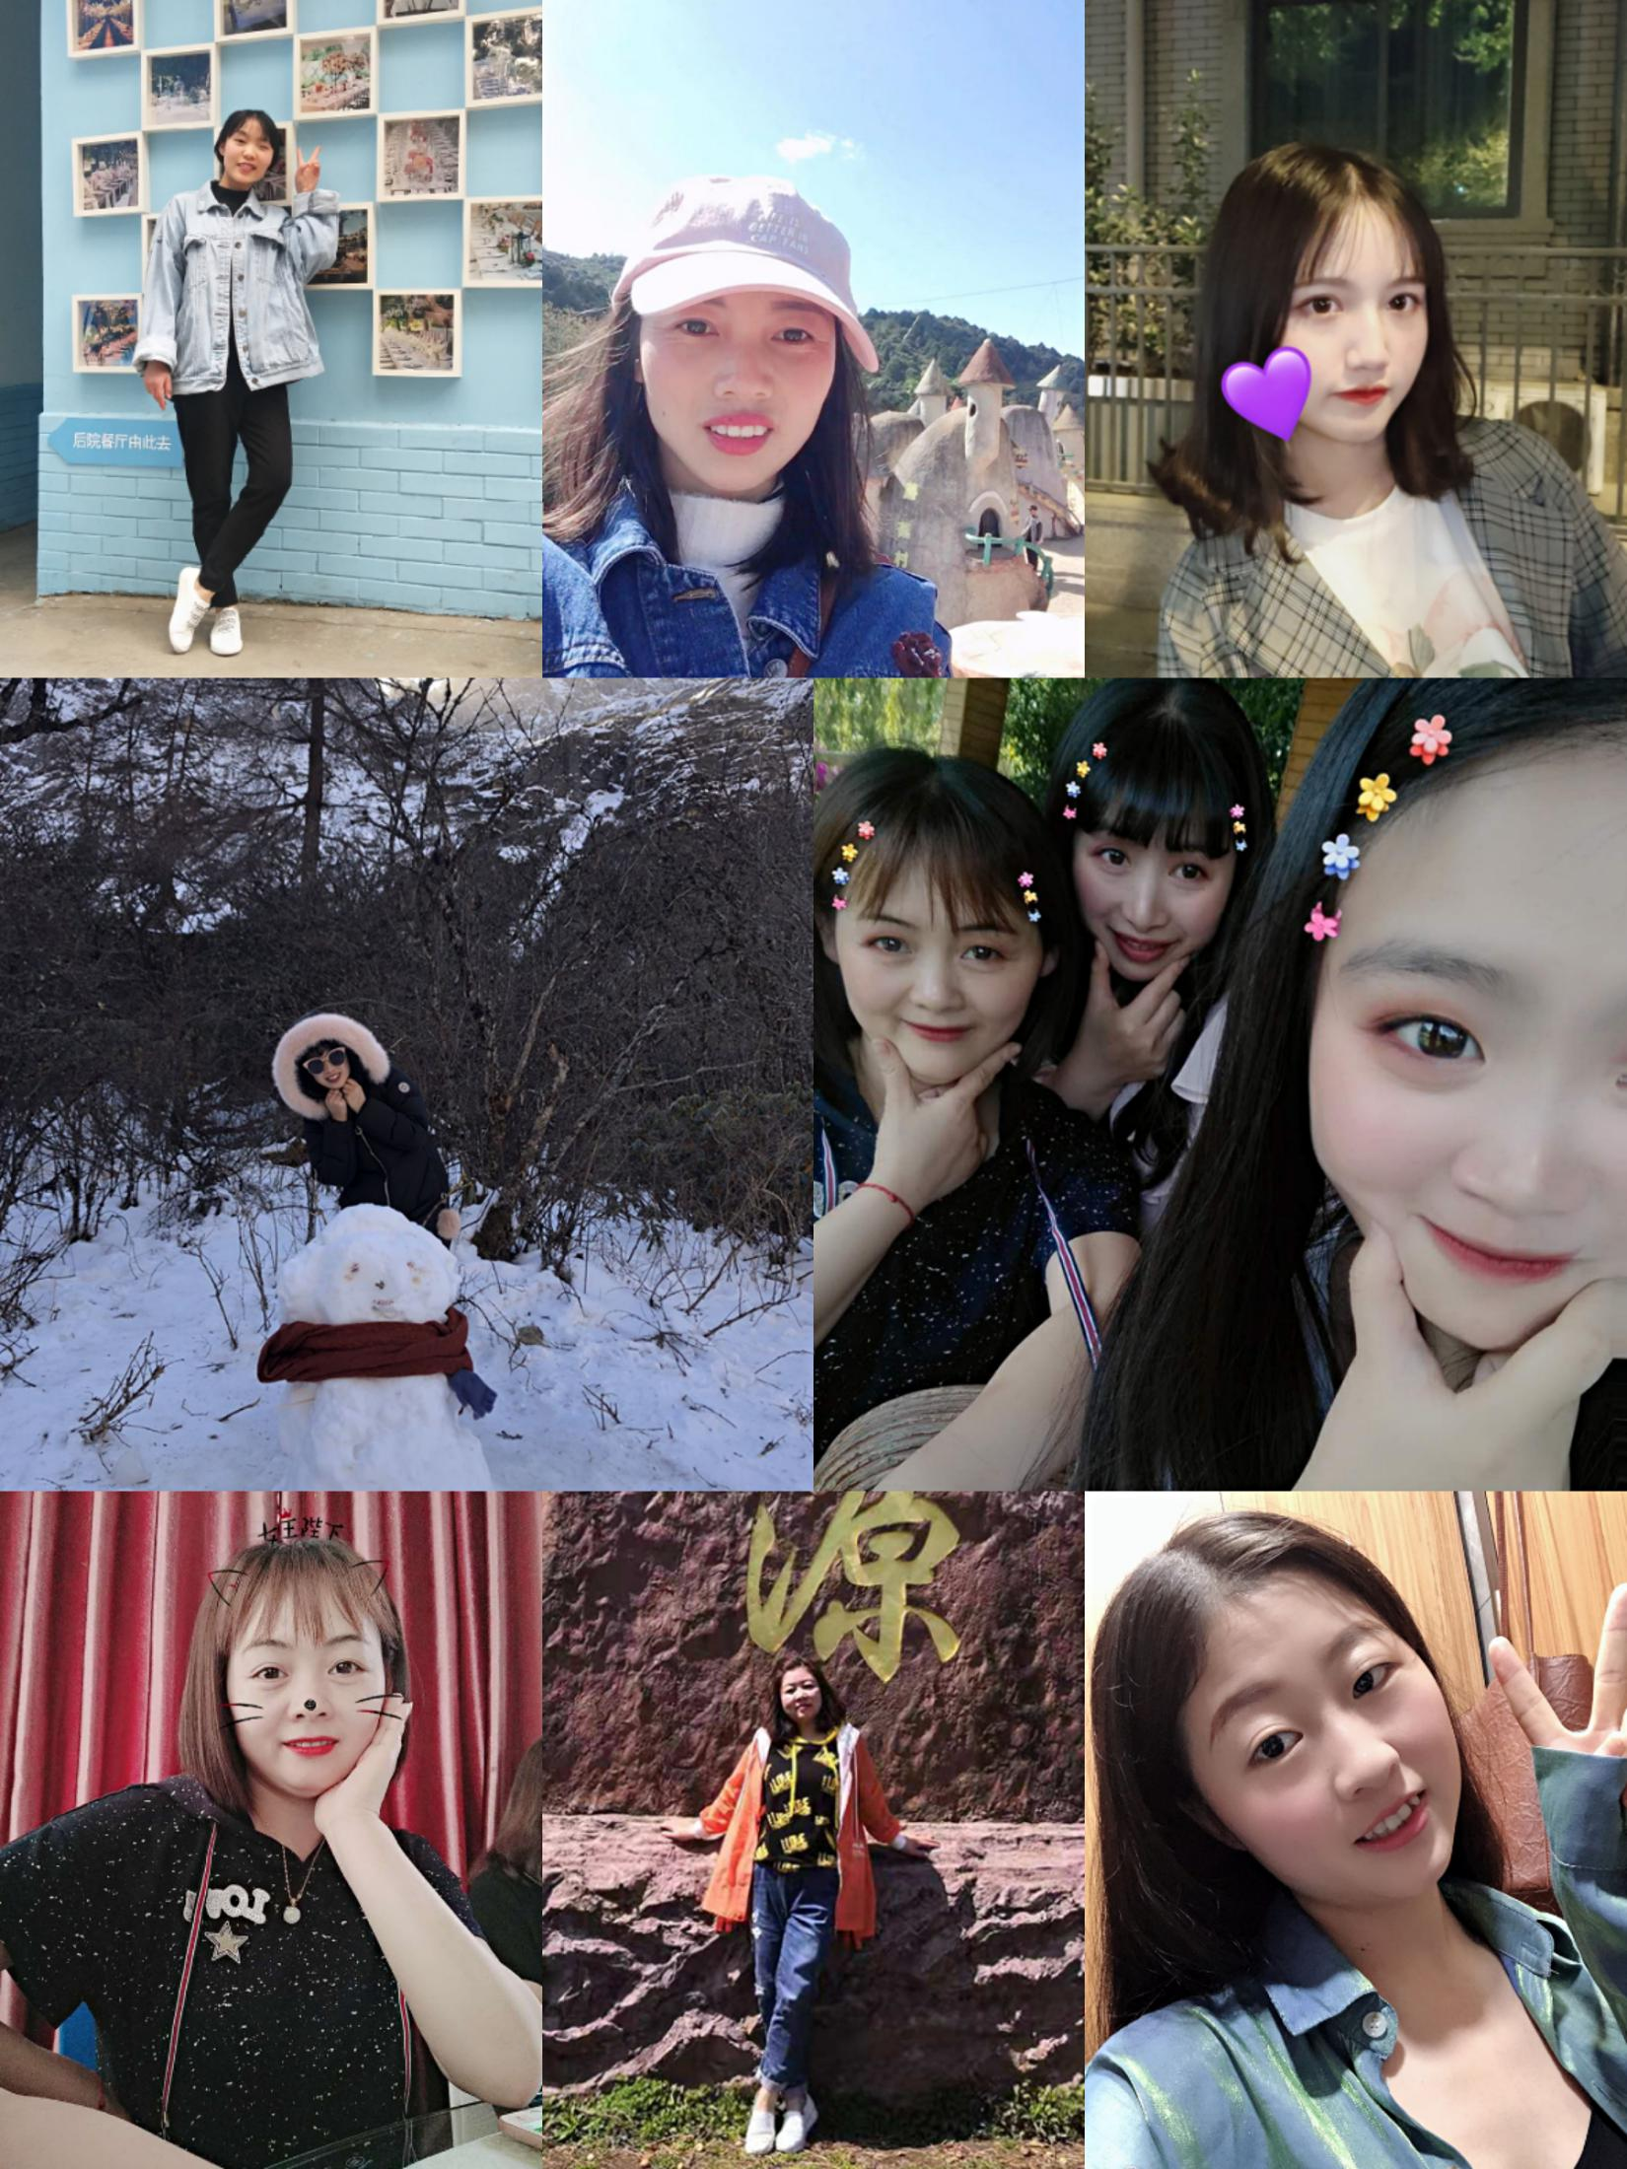
感谢有你
可爱的你们
TAIJI 太极集团

Slide 12
2020年工作计划
1.2020年计划总销售1245万，同比增长207万，毛利260万，同比增长52万，增长率20%
2
2.2020年计划发展慢病会员3600人， 普通会员1.2万人，微信会员5000人，微信圈会员计划销售40万，会员消费占比88%
3.2020继续跟进医院品种，计划品种引进600个，预计增加客流2千笔，销售增加25万
TAIJI 太极集团

Slide 13
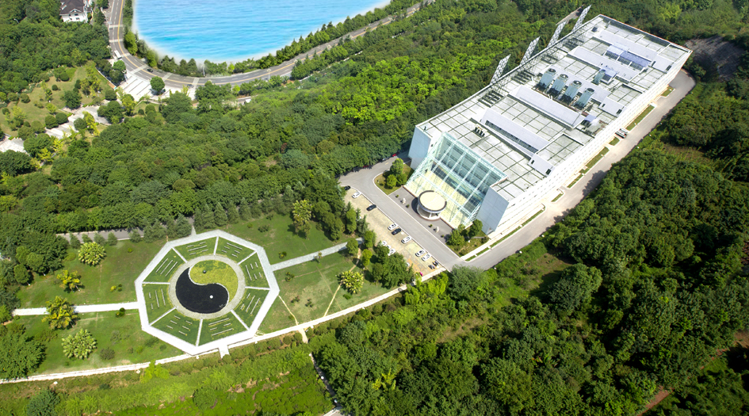
TAIJI
太极集团
THANKS
谢 谢
太极急支糖浆生产基地

